Slide 1
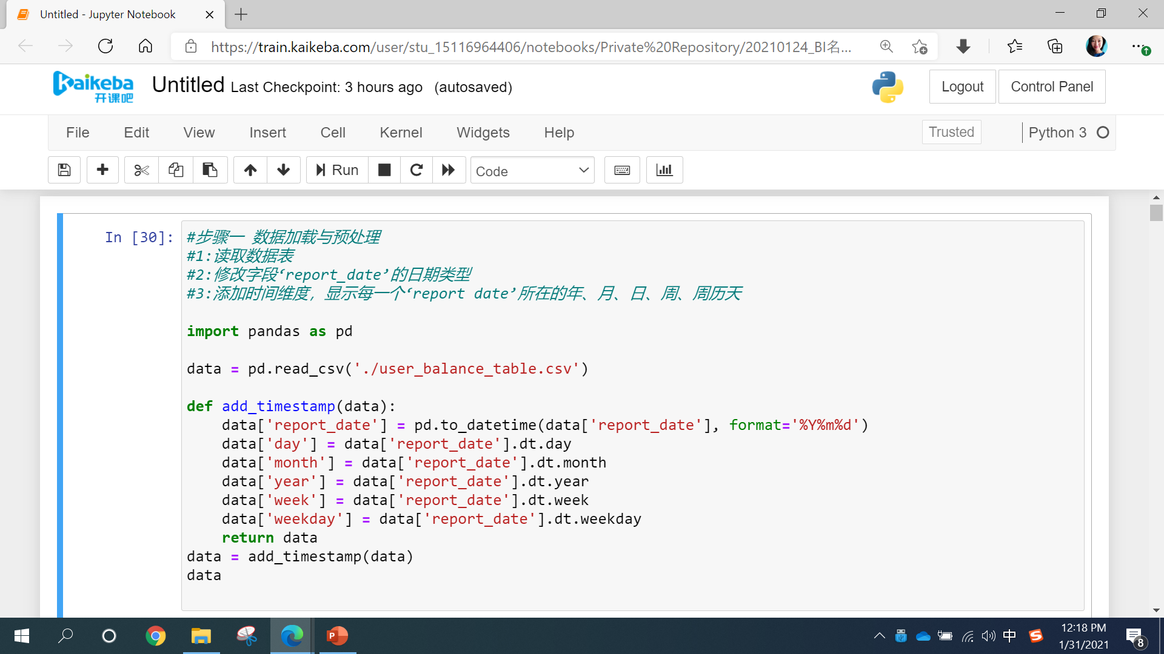
步骤一
代码语句

Slide 2
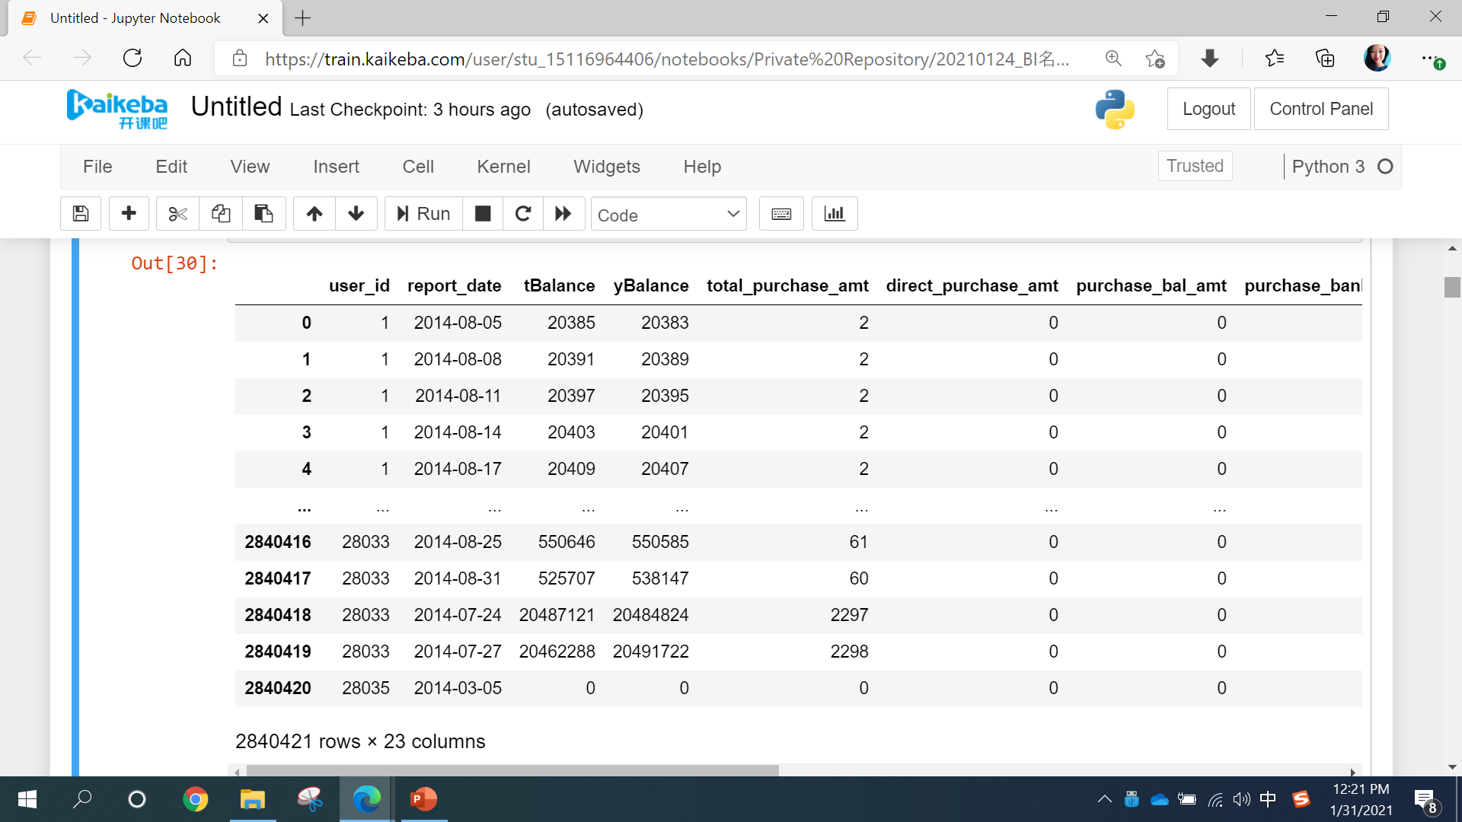
步骤一
数据处理结果

Slide 3
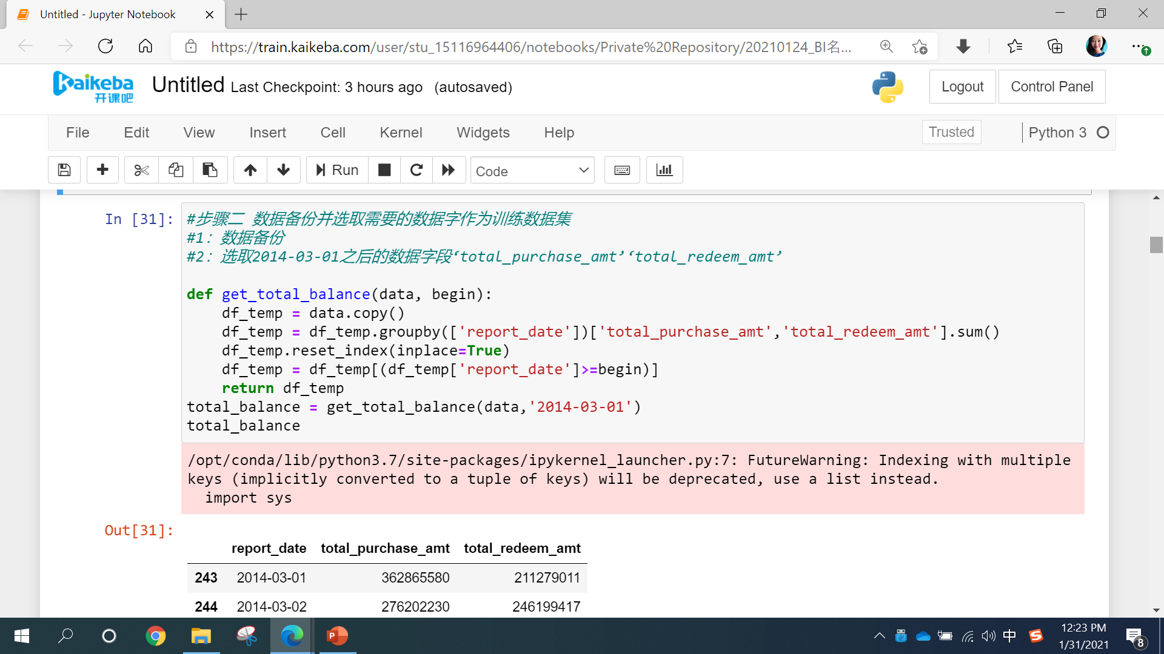
步骤二
代码语句

Slide 4
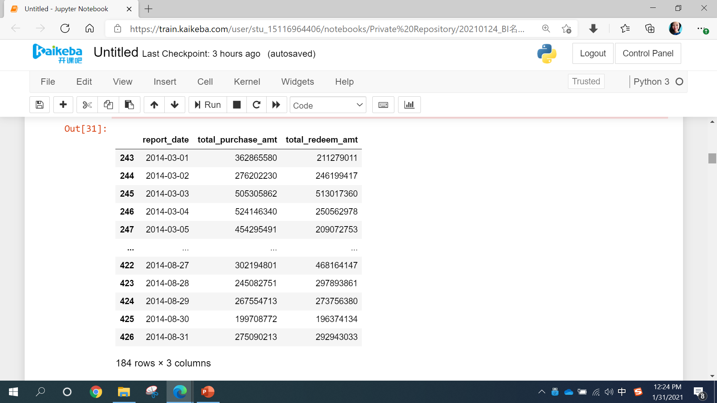
步骤二
数据结果

Slide 5
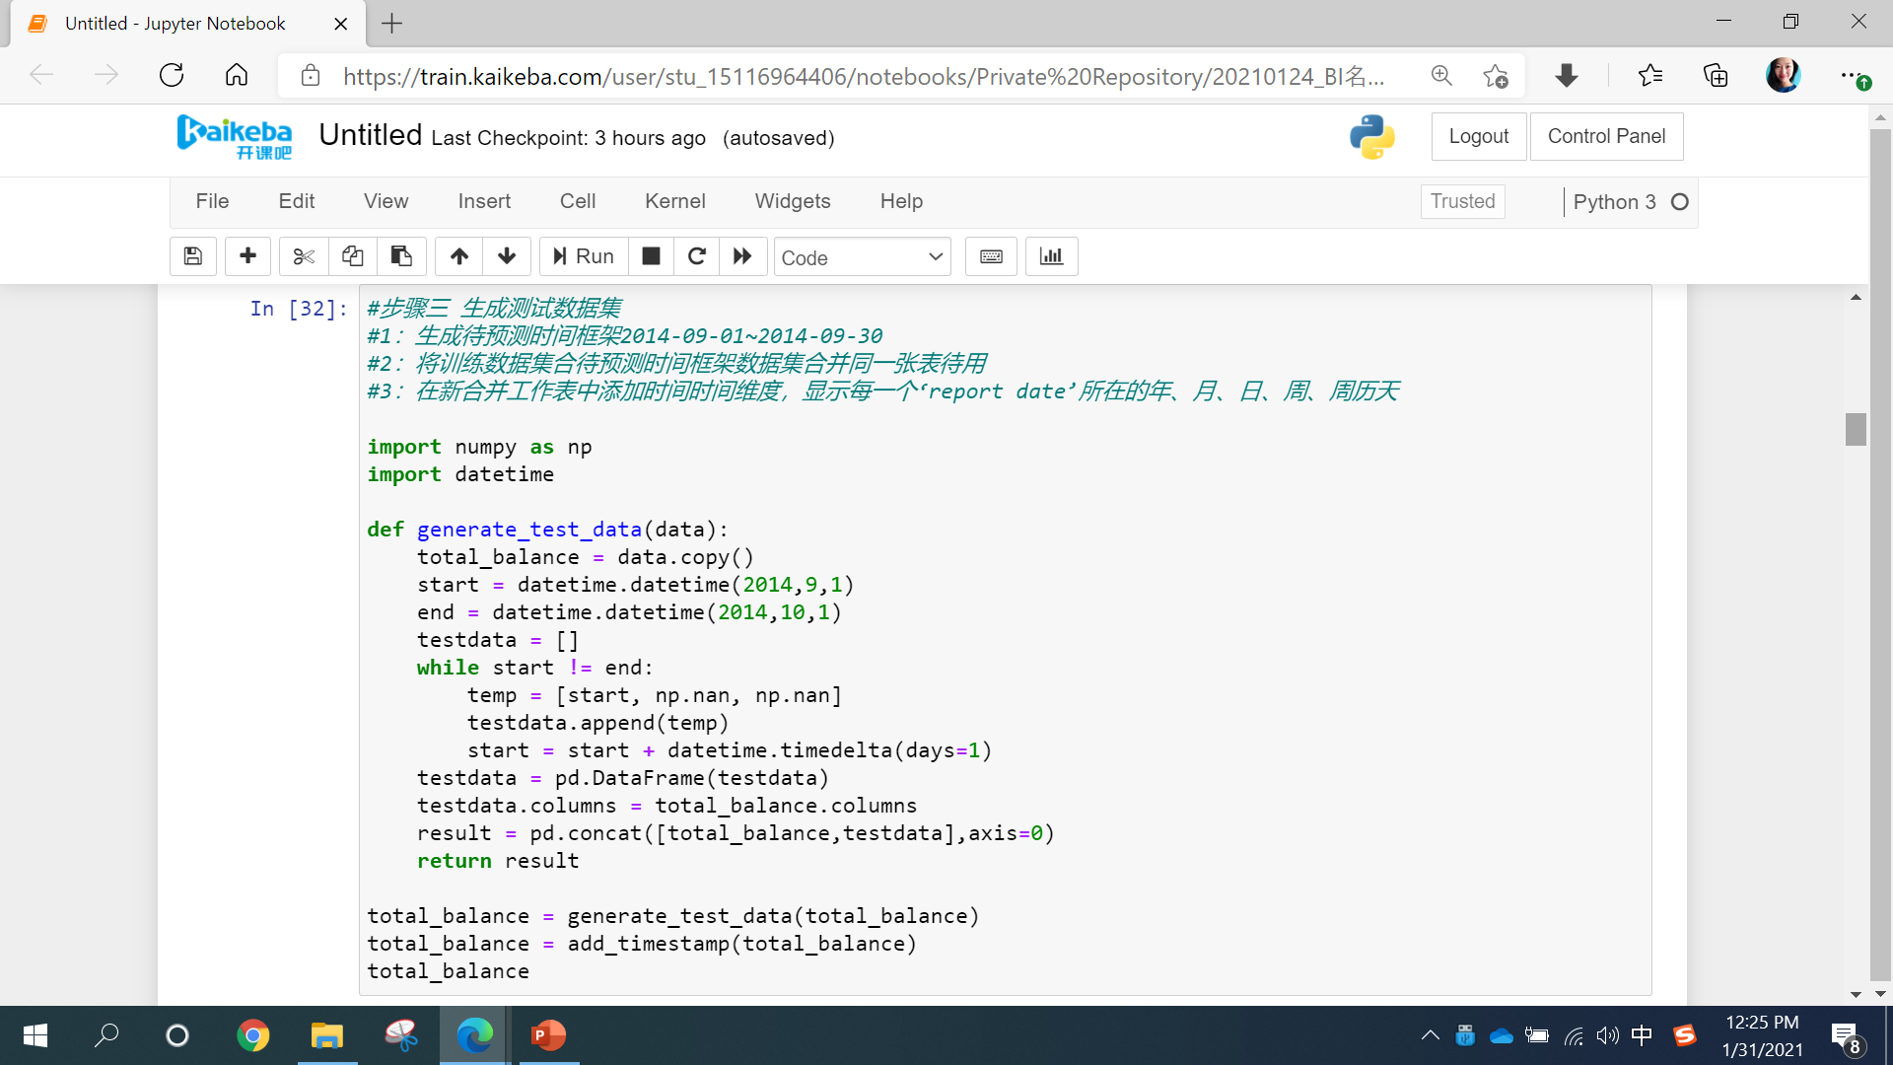
步骤三
代码语句

Slide 6
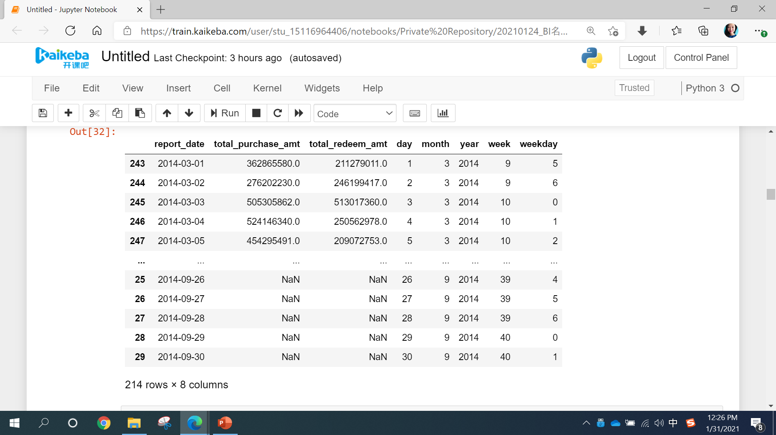
步骤三
数据结果

Slide 7
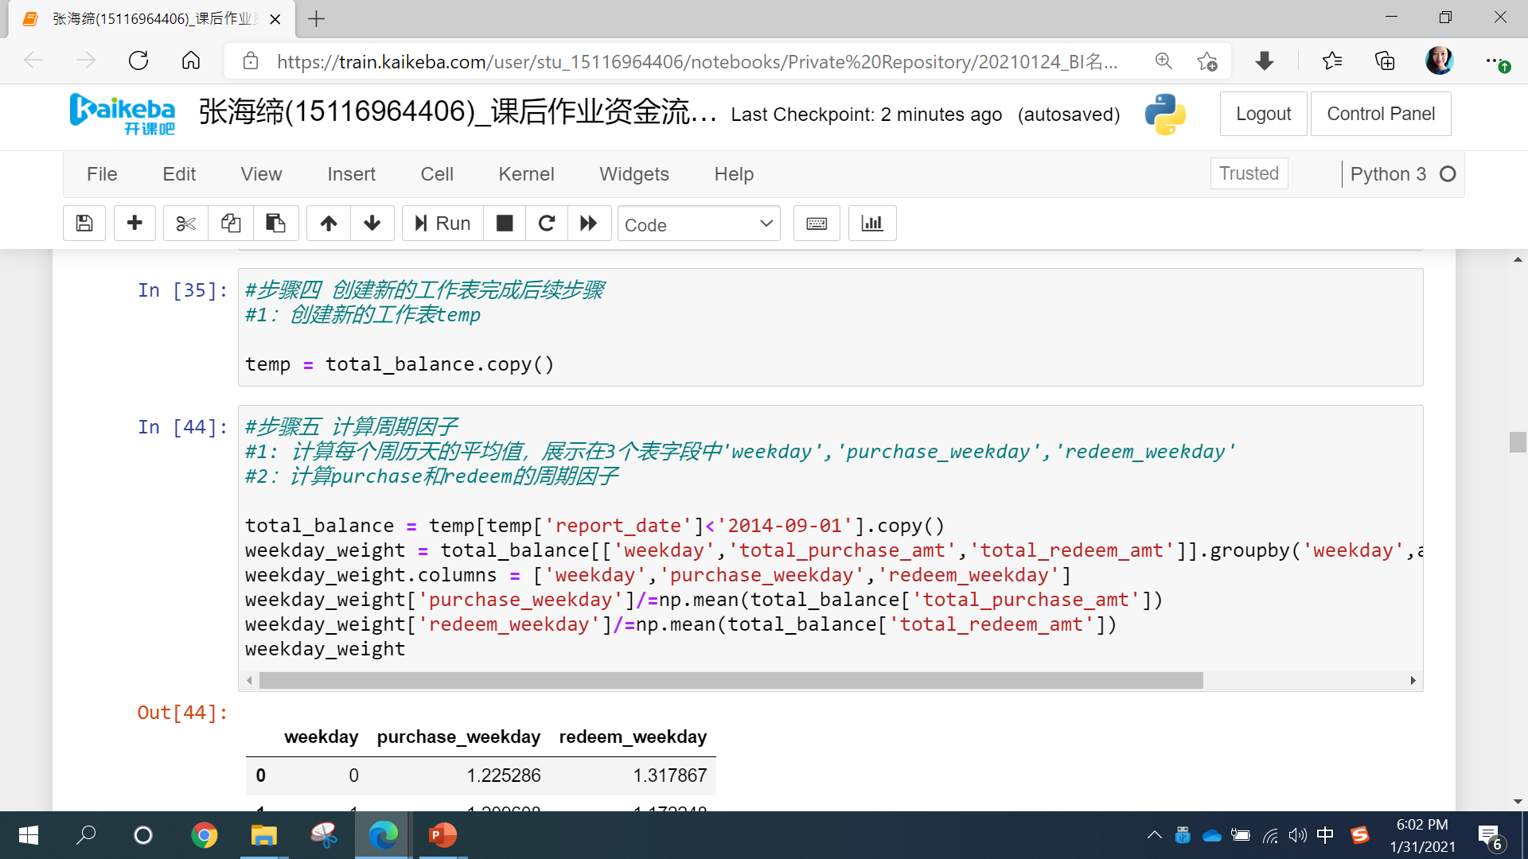
步骤四&五
代码语句

Slide 8
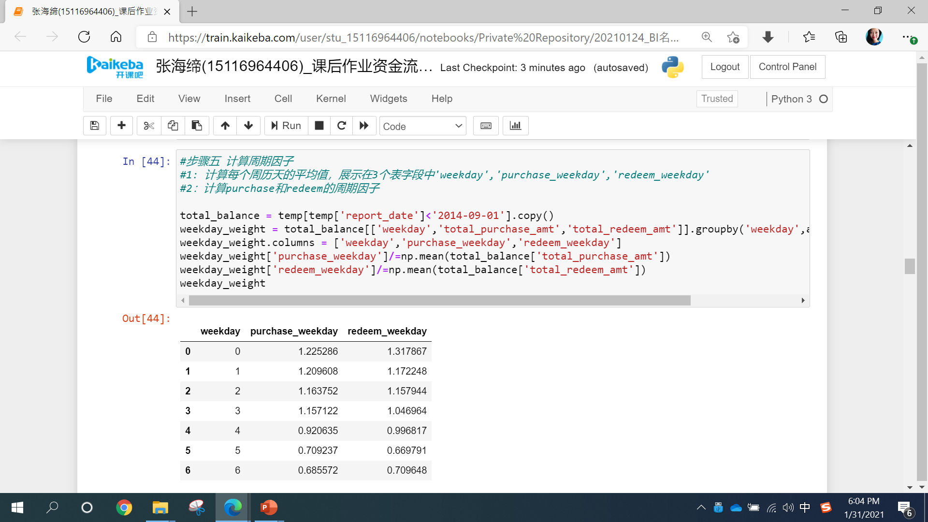
步骤五
1.代码语句
2.数据结果

Slide 9
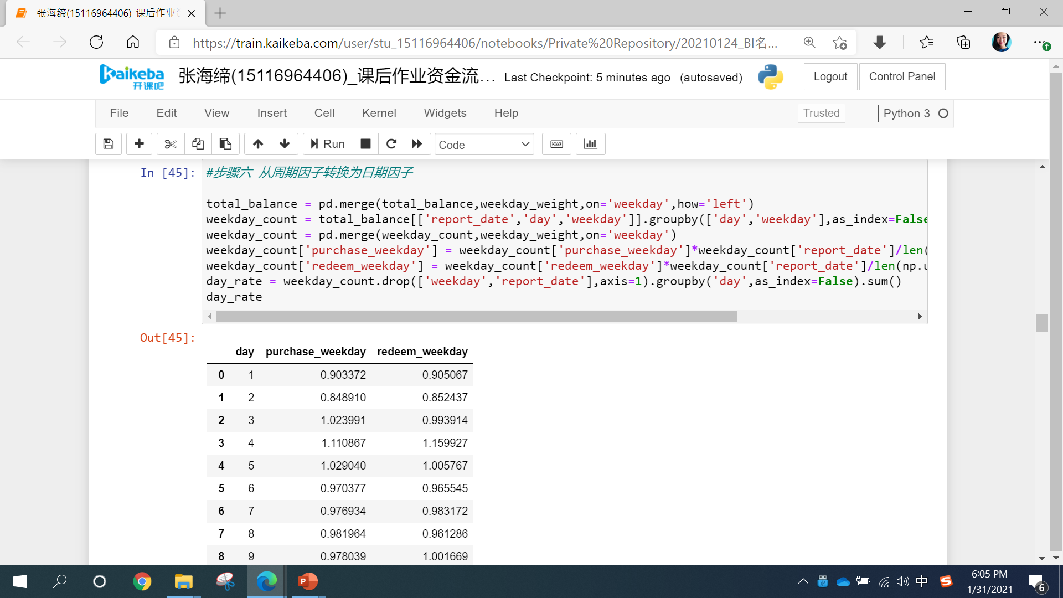
步骤六
1.代码语句
2.数据结果

Slide 10
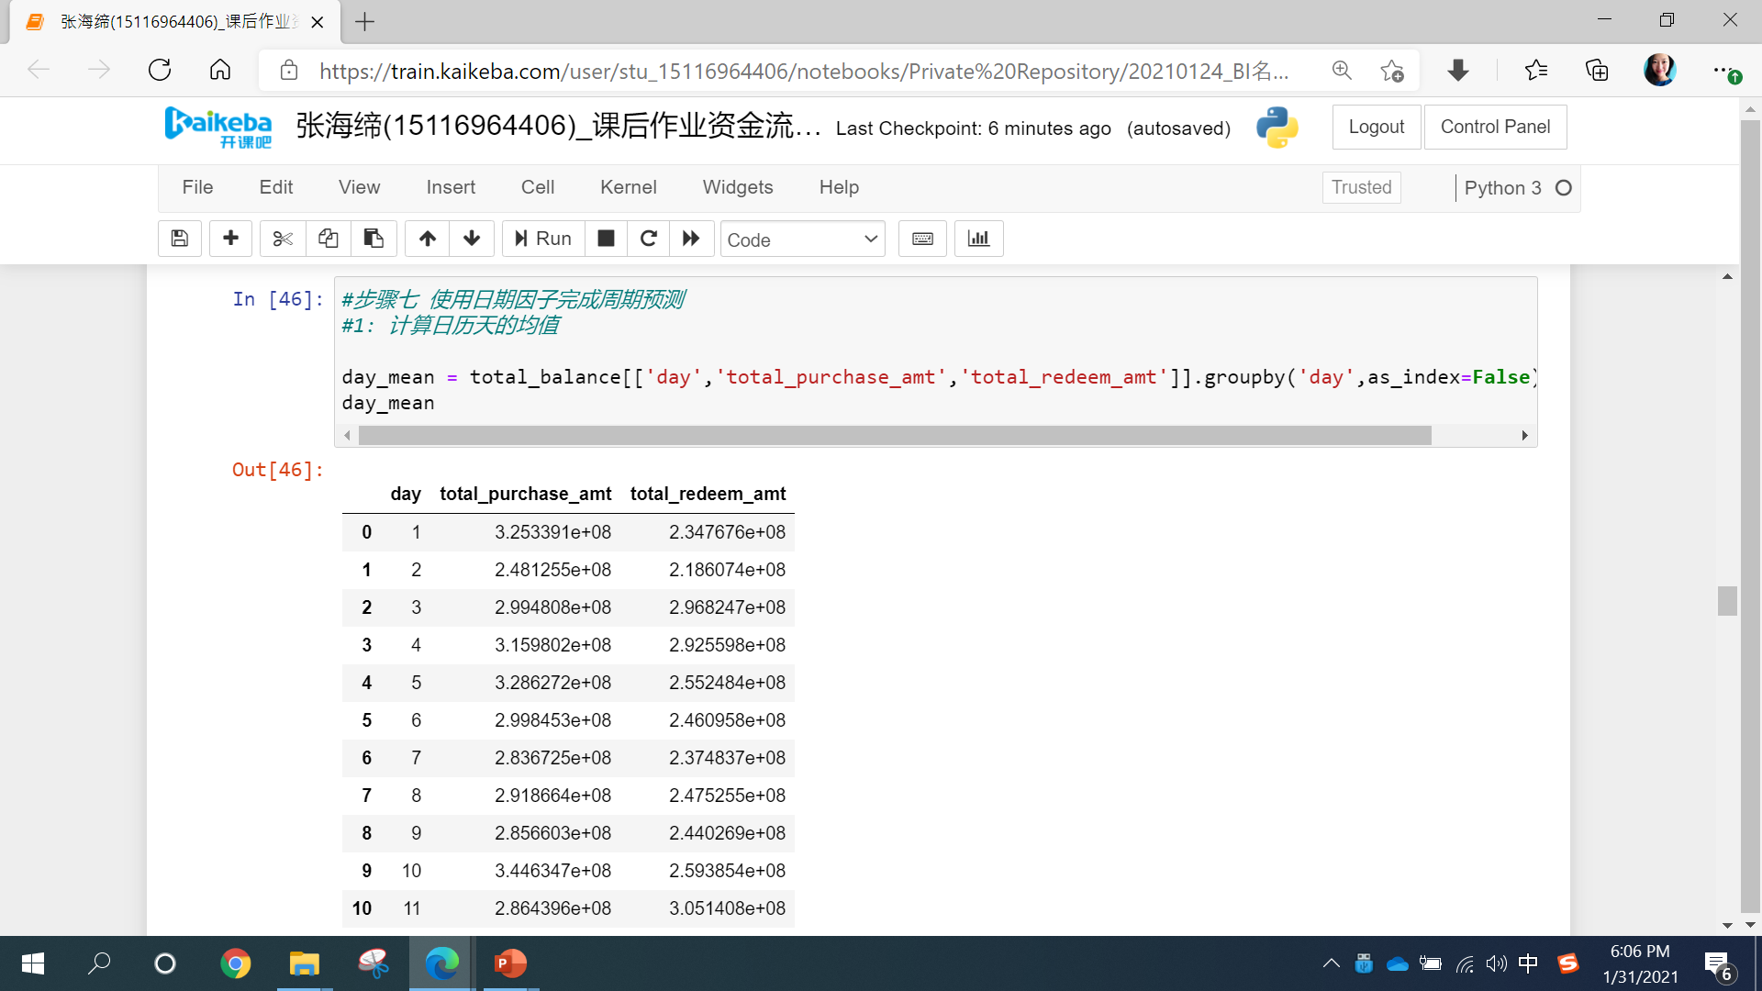
步骤七
1.代码语句
2.数据结果

Slide 11
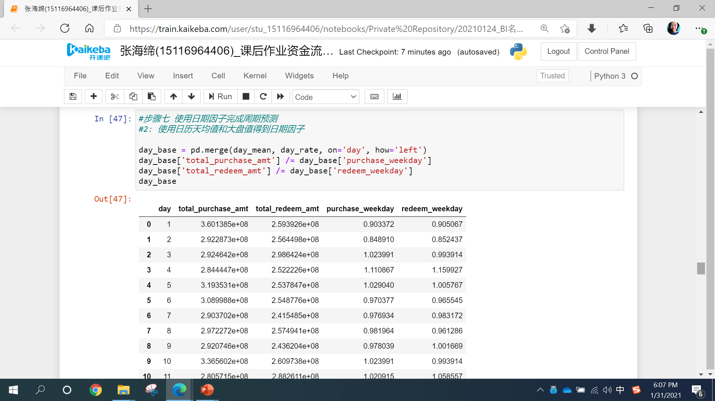
步骤七
1.代码语句
2.数据结果

Slide 12
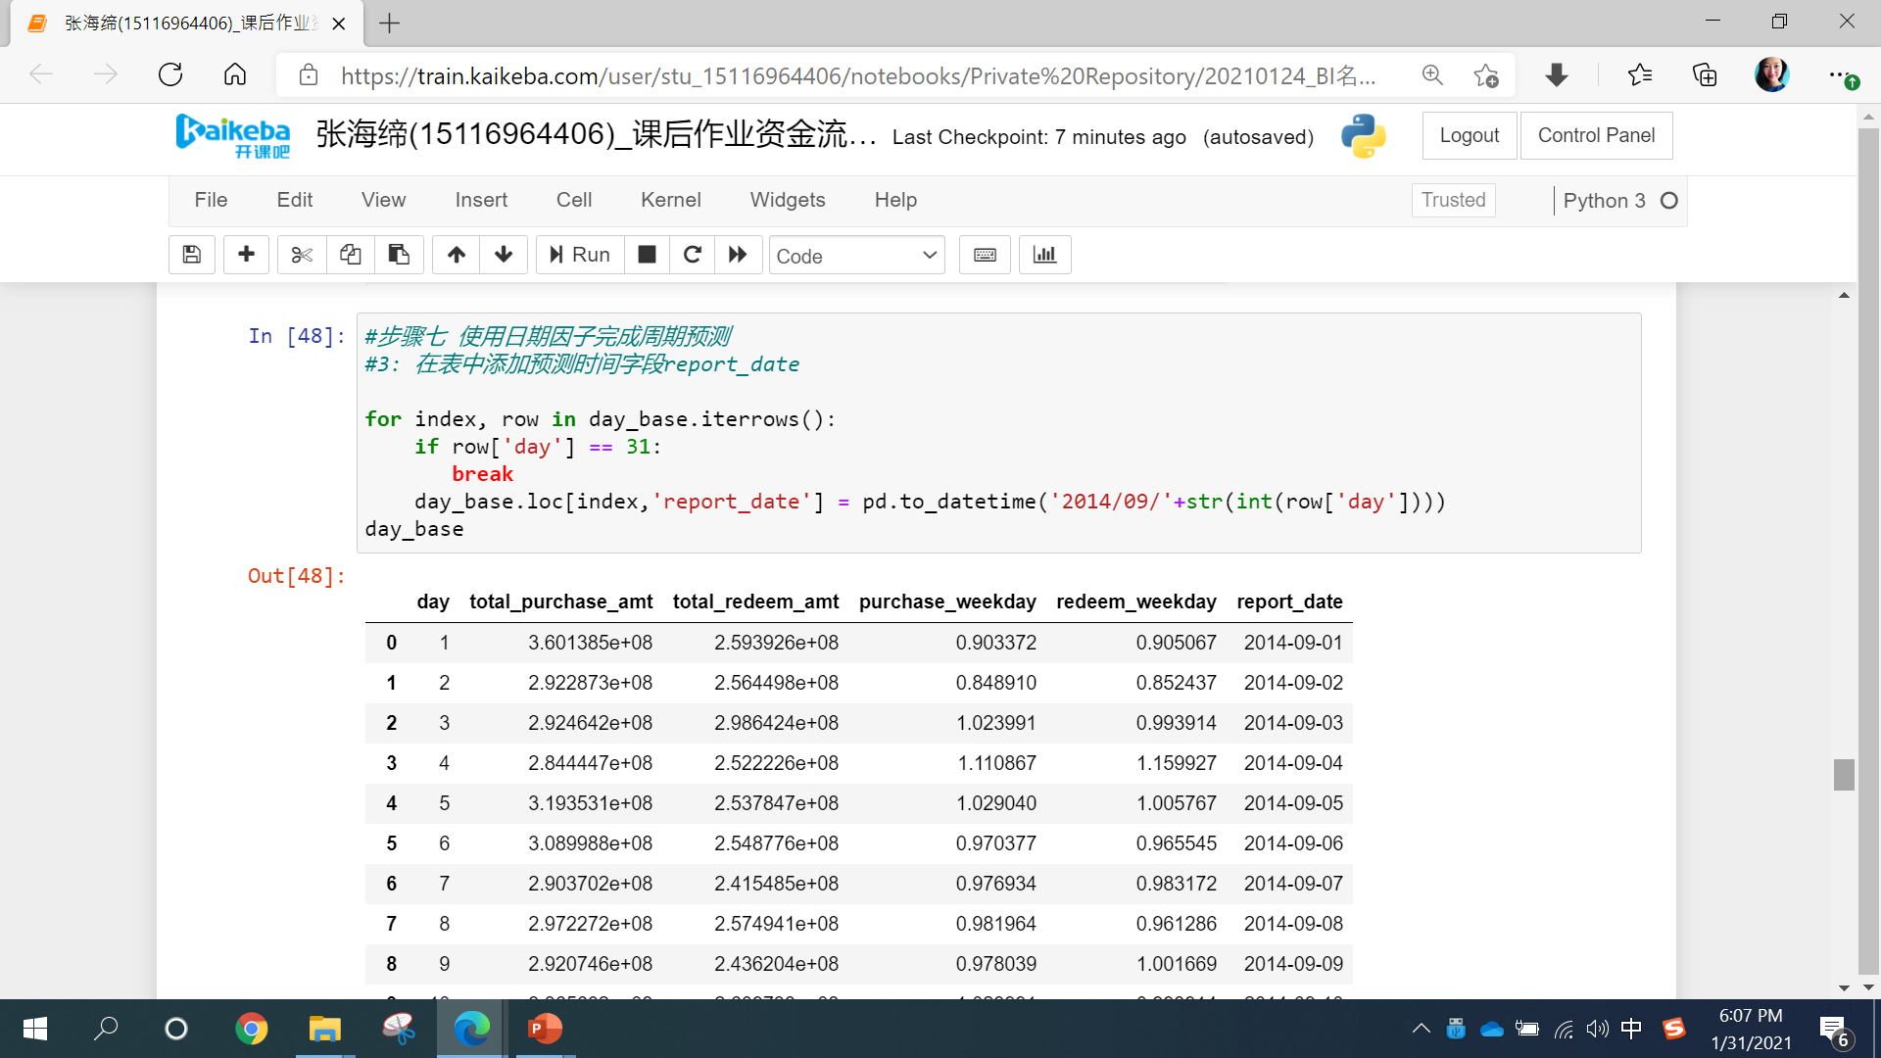
步骤七
1.代码语句
2.数据结果

Slide 13
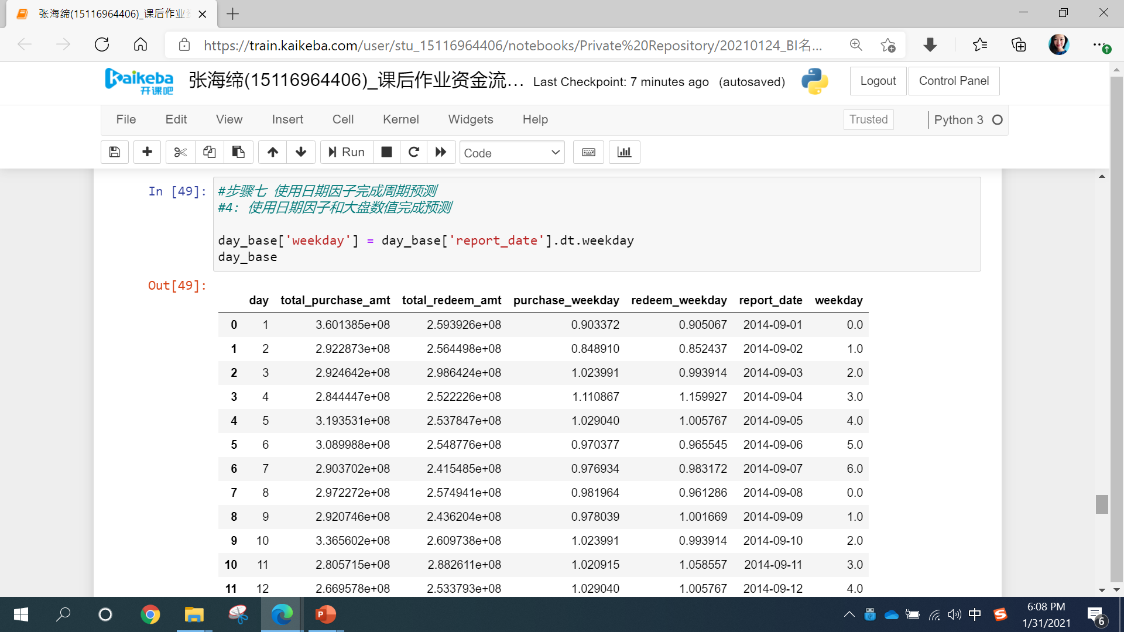
步骤七
1.代码语句
2.数据结果

Slide 14
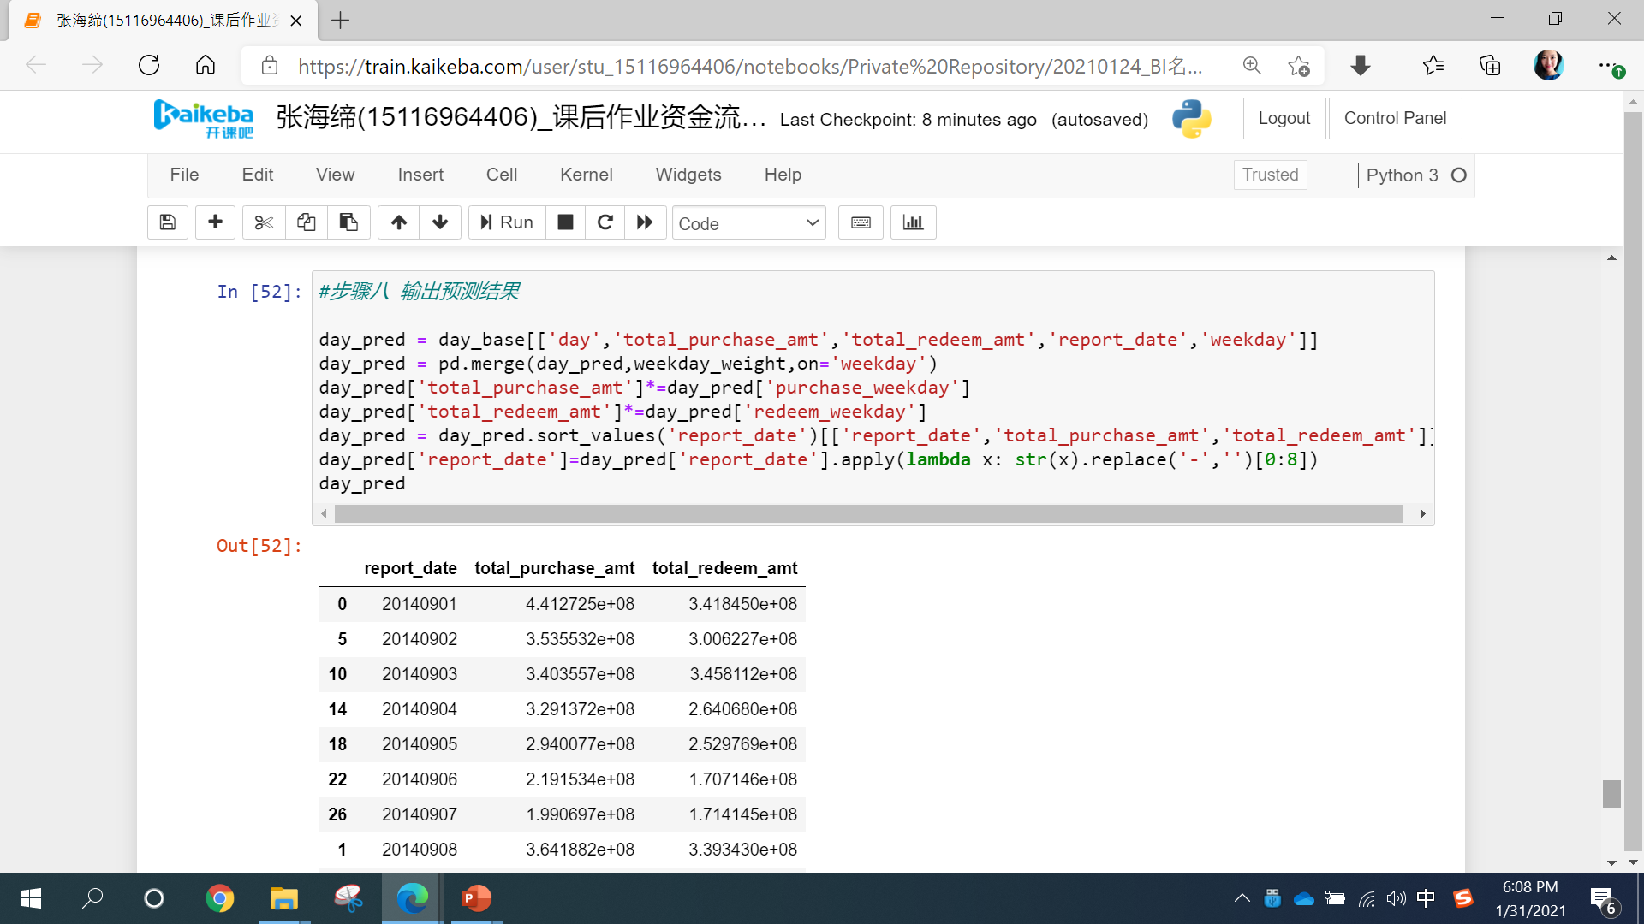
步骤八
1.代码语句
2.数据结果

Slide 15
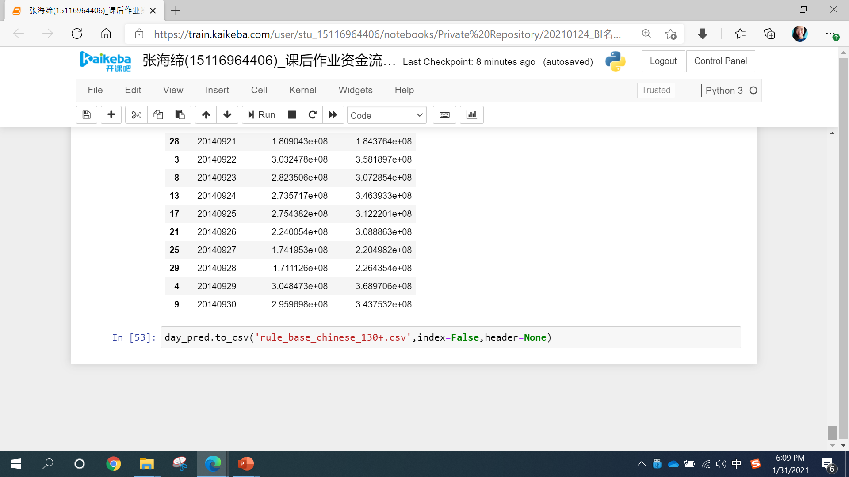
步骤八
1.代码语句

Slide 16
